Slide 1






빅데이터 청년 캠퍼스(연세대학교) 최종 프로젝트 -따릉이 거치율 예측을 통한 효율적 재배치-
나중에 바꿀게요
김중훈
정호진
표주성
진성실
김여은
1

Slide 2

Contents
1. 주제 선정
2. 데이터 수집
3. 데이터 전처리
4. 데이터 분석
5. 활용 방안
2

Slide 3

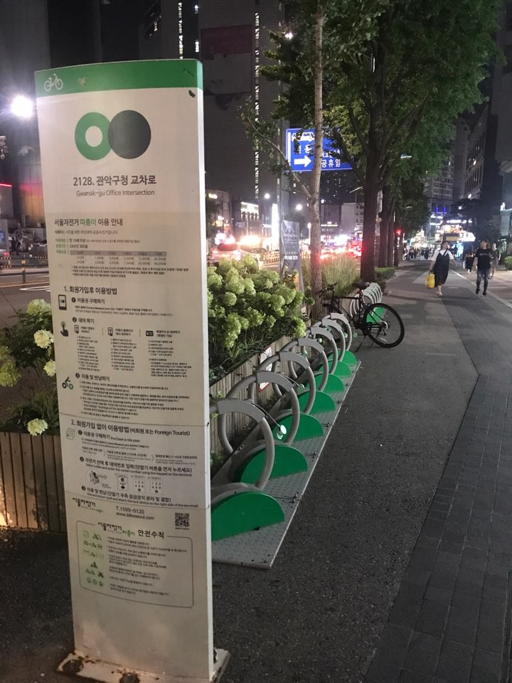



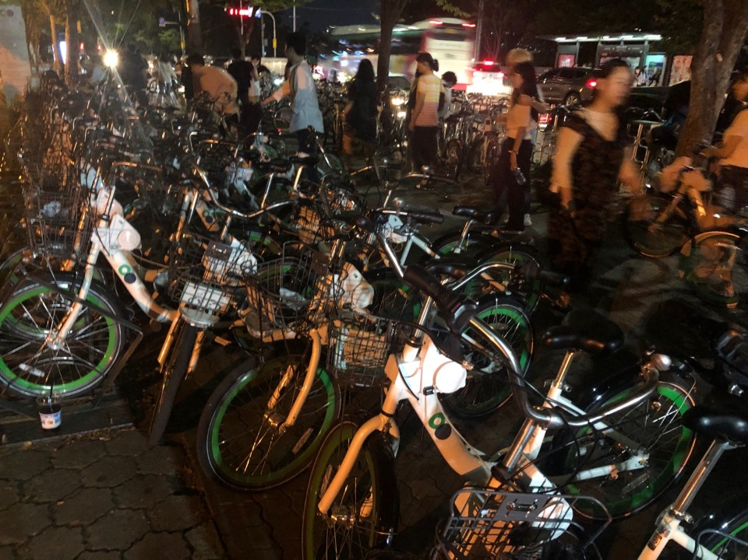

문제점
제기
날씨도 좋은데
따릉이나 타러 갈까?
관악구청 교차로
1. 주제 선정
2. 데이터 수집
3. 데이터 전처리
4. 데이터 분석
같은 시간 다른 대여소
5. 활용 방안
3

Slide 4
문제점
제기
“타고 싶은데 자전거가 없어!, 1대 남았다고 해서 갔더니 바로 앞에서 타고 갔어ㅠ”
1. 주제 선정
-연세대학교 화공과 정XX
2. 데이터 수집
“우리 집 앞 대여소는 볼 때마다 거치대보다 자전거가 더 많이 있는거 같아”
-연세대학교 응통과 진XX
3. 데이터 전처리
4. 데이터 분석
5. 활용 방안
따릉이가 숫자에 비해 비효율적으로 사용되고
있으니까, 효율적으로 순환 될 수 있도록 해야겠어!
4

Slide 5
문제점
제기
Q
1. 주제 선정
따릉이를 효율적으로 순환 시키려면 어떻게 해야 할까?
2. 데이터 수집
3. 데이터 전처리
4. 데이터 분석
5. 활용 방안
A
거치율을 예측해서 사용자들에게 거치율이 낮은 대여소를 반납 대여소로 추천해주자
5

Slide 6

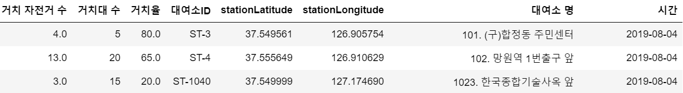

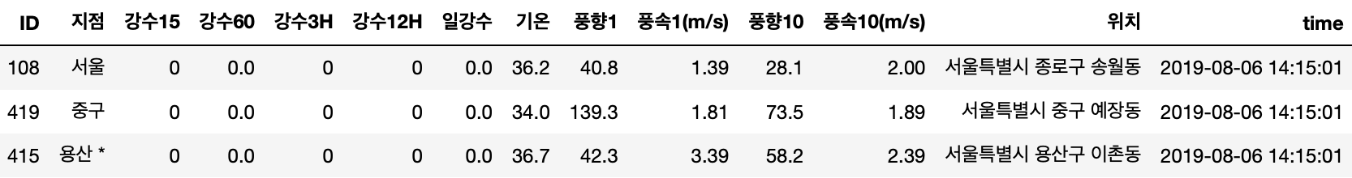

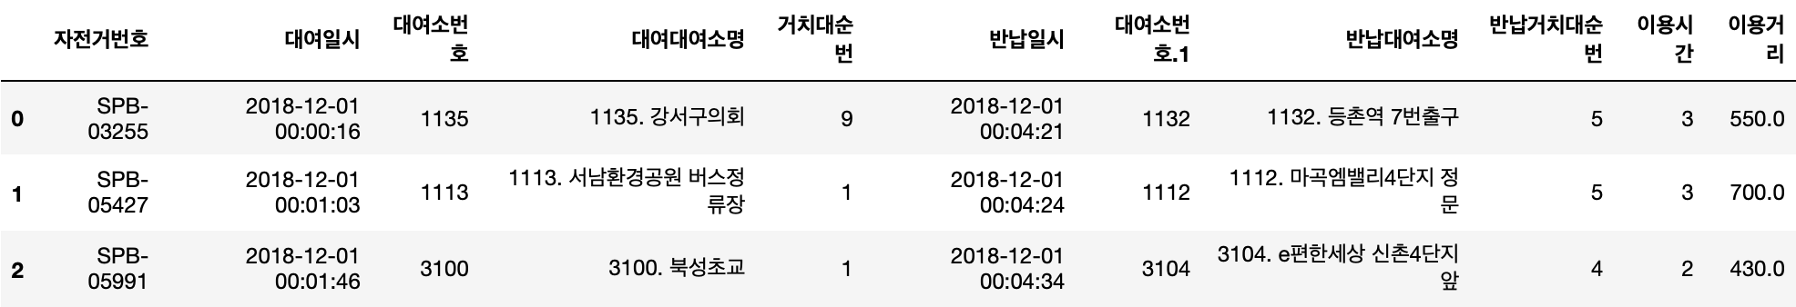
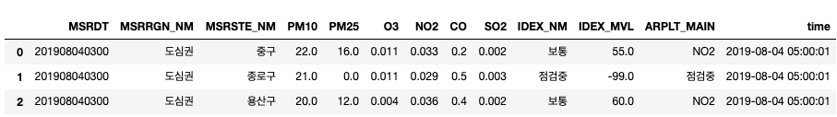
사용
데이터
목록
따릉이 실시간 API
(2019-08-04 ~ 2019-08-18)
1. 주제 선정
2. 데이터 수집
3. 데이터 전처리
강수량, 기온, 풍속 실시간 API
(2019-08-04 ~ 2019-08-18)
4. 데이터 분석
5. 활용 방안
따릉이 과거 대여이력
(2018-12-01 ~ 2019-05-31)
미세먼지 실시간 API
(2019-08-04 ~ 2019-08-18)
6

Slide 7
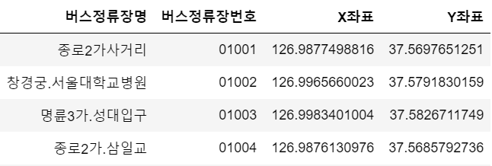
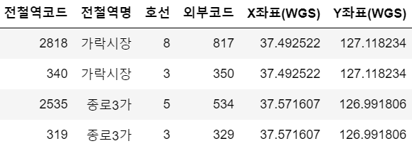
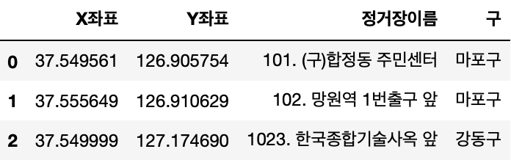
사용
데이터
목록
1. 주제 선정
서울 버스 정류장
위경도 데이터
2. 데이터 수집
3. 데이터 전처리
서울 지하철
위경도 데이터
4. 데이터 분석
5. 활용 방안
따릉이 대여소
위경도 데이터
7

Slide 8
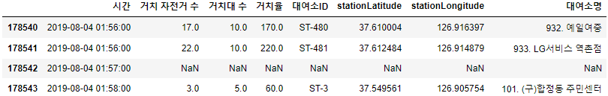


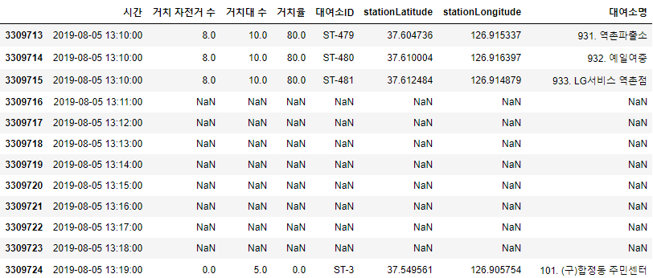
1분 간격으로 API를 받는 과정에서 wifi 접속 오류, API 서버 오류 등으로 결측치 발생
실시간
API
전처리
Case1. 1분 단위 결측치
1. 주제 선정
앞, 뒤 시간 값의 평균으로 대체
2. 데이터 수집
3. 데이터 전처리
Case2. 1분 초과 10분 이하 결측치
4. 데이터 분석
5. 활용 방안
결측치 바깥 시간 값들이 선형성을 띈다고 생각
8

Slide 9
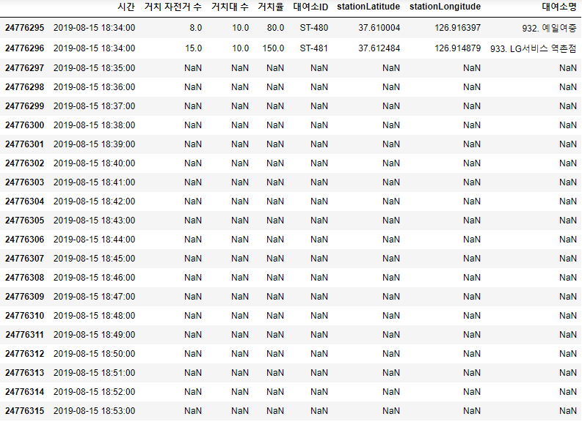
실시간
API
전처리
Case3. 시간 단위 결측치
1. 주제 선정
2. 데이터 수집
3. 데이터 전처리
4. 데이터 분석
5. 활용 방안
비슷한 요일(주중, 주말) 데이터로 대체
9

Slide 10


Feature
만들기
근접 거치율
대중교통과의 거리
1. 주제 선정
2. 데이터 수집
따릉이 실시간 API 데이터
따릉이 대여소 위경도 데이터
버스, 지하철역
위경도 데이터
따릉이 대여소 위경도 데이터
3. 데이터 전처리
4. 데이터 분석
5. 활용 방안
- 따릉이 대여소 위경도 데이터로 대여소간 거리를 구한다
- 대중교통 정거장 과 따릉이 대여소 간 거리를 구한다.
- 거리가 700m 이하인 대여소 중
상위 5개 대여소 거치율 평균을 구한다.
- 대여소에서 가장 가까운 거리를
대중교통과의 거리로 데이터에 추가한다.
- 구한 거치율을 근접 거치율로 실시간 데이터에 추가 한다.
10

Slide 11
Feature
만들기
맑음 : 0
적은비(~시간당 5mm) : 1
많은비(>시간당 5mm ) : 2
강수량 라벨링
1. 주제 선정
2. 데이터 수집
바람조금(0.0~1.5) : 0
바람적당히(1.6~7.9) : 1
바람많이(8.0~13.8) : 2
3. 데이터 전처리
풍속 라벨링
4. 데이터 분석
5. 활용 방안
PM10 : 미세먼지 농도
0-30 : 0 (좋음)
81-150 : 2 (나쁨)
31-80 : 1 (보통)
미세먼지 라벨링
11

Slide 12
Feature
만들기
1. 주제 선정
기온 스케일링
2주간 기온 변화가 크지 않아 Min-Max 스케일링
2. 데이터 수집
3. 데이터 전처리
4. 데이터 분석
따릉이 실시간 API 데이터 에서 대여소의 1분 전 거치율과 현재 거치율이 달라지면 +1, 같으면 0
5. 활용 방안
대여소 이용 빈도
12

Slide 13
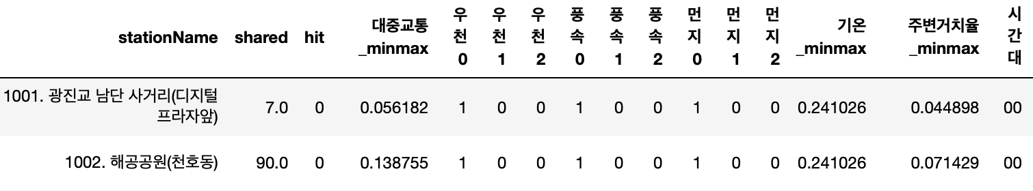
데이터
합치기
합친 데이터
1. 주제 선정
2. 데이터 수집
3. 데이터 전처리
4. 데이터 분석
Features
5. 활용 방안
(주변 거치율, 시간대, 이용빈도, 기온, 강수량, 미세먼지, 풍속, 대중교통과의 거리)
Target
거치율
13

Slide 14
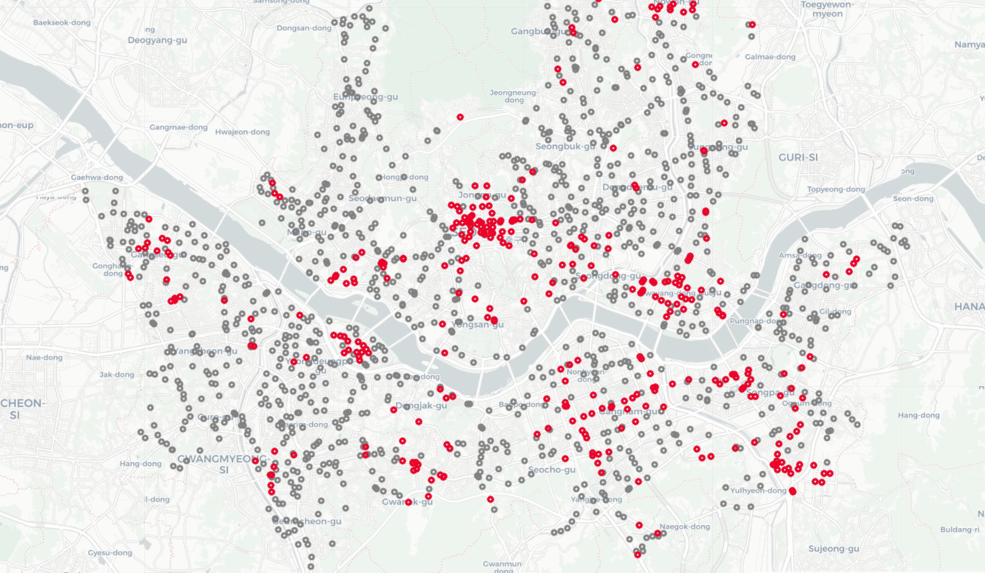
기초
분석
따릉이 부족 대여소 MAP
전체 따릉이 대여소 (1529개)
5000분 이상 거치율 0 대여소 (351개)
<<총 2주(21600 분) 기준>>
1. 주제 선정
2. 데이터 수집
3. 데이터 전처리
4. 데이터 분석
5. 활용 방안
14

Slide 15
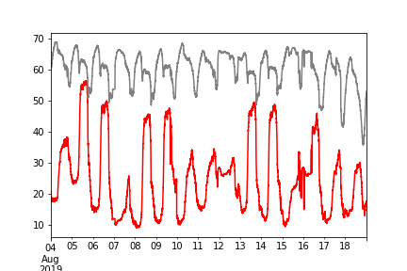
기초
분석
1. 주제 선정
평균 거치율 그래프
2. 데이터 수집
3. 데이터 전처리
전체 따릉이 대여소 (1529개)
5000분 이상 거치율 0 대여소 (351개)
<<총 2주(21600 분) 기준>>
4. 데이터 분석
5. 활용 방안
거치율이 낮는 대여소의 평균 거치율은 전체 대여소의 평균 거치율보다 항상 낮다.
15

Slide 16
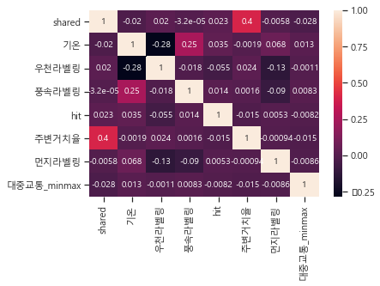
Feature
분석
Heat Map
1. 주제 선정
2. 데이터 수집
3. 데이터 전처리
4. 데이터 분석
5. 활용 방안
Feature간 다중공선성이 미비
16

Slide 17


분류
분석
<거치율 4가지 레이블로 분류>
1. 주제 선정
Calculating.. Accuracy
2. 데이터 수집
MLP
XGB
RF
3. 데이터 전처리
0.435
0.442
0.460
4. 데이터 분석
5. 활용 방안
17

Slide 18
분류
분석
<거치율 2가지 레이블로 분류>
1. 주제 선정
Calculating.. Accuracy
2. 데이터 수집
MLP
XGB
RF
3. 데이터 전처리
0.729
0.738
0.739
4. 데이터 분석
5. 활용 방안
18

Slide 19
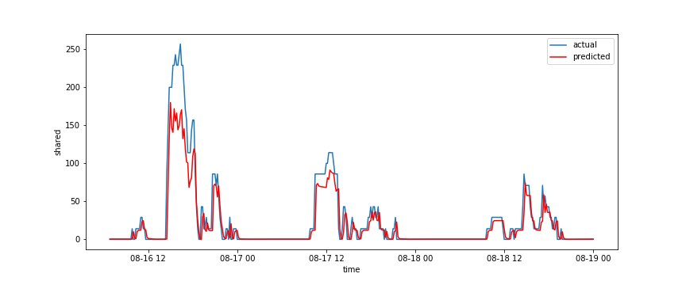
Further
Study
LSTM
LSTM은 Long Short Term Memory network 의 약자로, 기존 RNN의
1. 주제 선정
장기기억을 하지 못하는 문제점을 해결한 모델입니다.
2. 데이터 수집
3. 데이터 전처리
실제 데이터
예측 데이터
4. 데이터 분석
5. 활용 방안
적은 양의 데이터로 인해 time-shifting 된 것 일 뿐, 미래 거치율 예측이 어려움
19

Slide 20
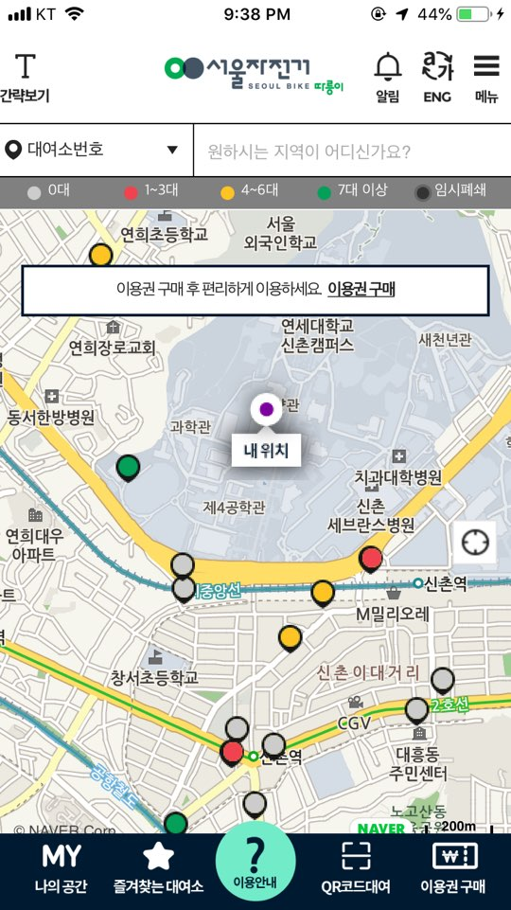

따릉이
자발적 순환
유도 방안
반납 대여소 추천 캠페인
따릉이 반납하고 싶은데 어디다 하지?
1. 주제 선정
정XX 사용자님의
현재 위치에서 가장 가까운
추천 반납 대여소는
“128. 신촌역(2호선) 1번출구 옆”
대여소입니다.
사용자님의 작은 배려가
서울시 따릉이 운영에 큰 도움이
됩니다.
감사합니다. ^^
2. 데이터 수집
3. 데이터 전처리
4. 데이터 분석
5. 활용 방안
20

Slide 21

따릉이
자발적 순환
유도 방안
반납 마일리지 제도
추천 반납 마일리지 적립 내역
“128. 신촌역(2호선) 1번출구 옆”
“104. 합정역 1번출구 앞”
“112. 극동방송국 앞”
“831. 이태원관광특구입구”
“306. 광화문역 7번출구 앞”
.
.
.
총 18,000 / 30,000 마일리지
1. 주제 선정
1500 마일리지
900 마일리지
1700 마일리지
1200 마일리지
800 마일리지
2. 데이터 수집
김xx 사용자님,
추천 반납 대여소와
예상 마일리지를 알려드립니다.
3. 데이터 전처리
4. 데이터 분석
5. 활용 방안
정 기 권
21

Slide 22

Q
A
1
22

